Slide 1
Explorando o MLflow e Dados
Tutoria MLOPs
MARÇO/25

Slide 2



MLFlow
Experimentos
O MLFlow é uma ferramenta de código aberto para gerenciar o ciclo de vida de modelos de machine learning, incluindo experimentação, reprodução e implantação.
Gerenciamento
Modelo de ML
Reprodutibilidade
Deploy

Slide 3
MLFlow
Hands On
Iremos instalar o MLFlow, executar um modelo de exemplo e conhecer a interface da ferramenta, passando pelos principais pontos. O arquivo de exemplo utilizado será compartilhado via chat.

Slide 4
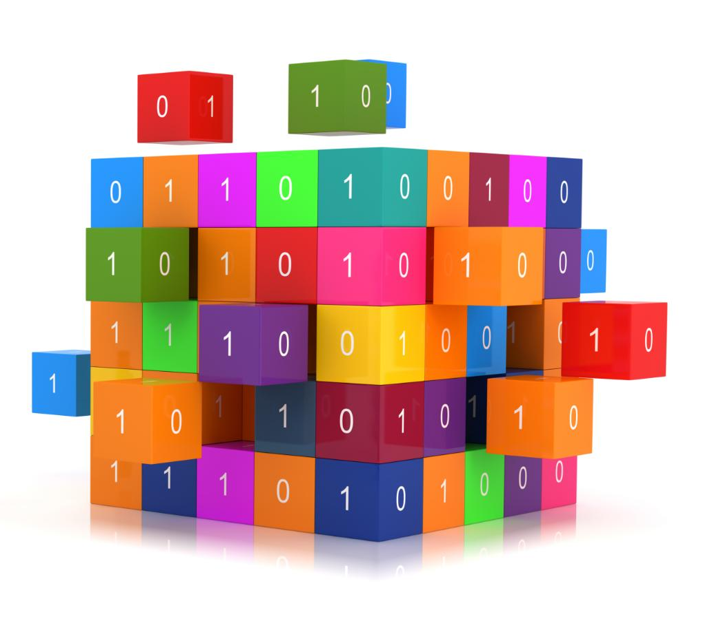
Dados
Fonte de dados
Os dados são fundamentais no aprendizado de máquina (ML), pois alimentam modelos para treinar, validar e testar. Dados de qualidade garantem a precisão das previsões e insights, tornando-se a base para soluções eficazes e robustas.
Tipos de dados
Extração de dados
Feature Engineer
Feature Store

Slide 5
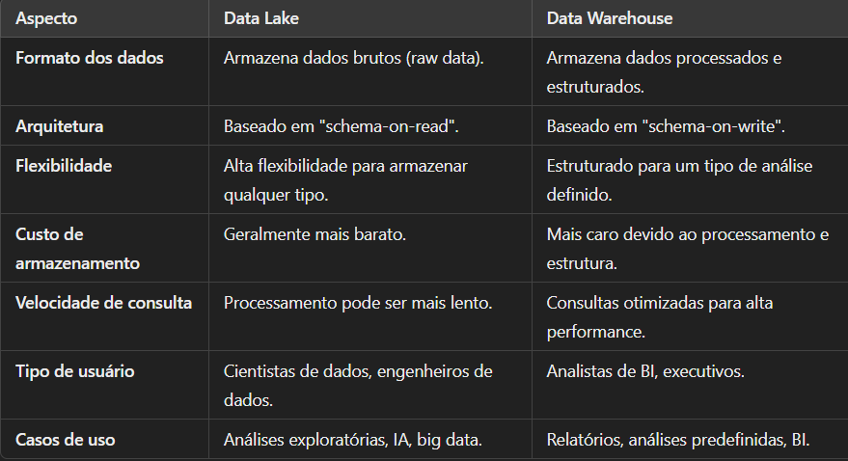
Dados
Fonte de dados
Data Lake
Data Warehousing
Um repositório centralizado que permite armazenar dados estruturados, semiestruturados e não estruturados em seu formato bruto, ou seja, sem qualquer tipo de processamento ou transformação prévia.
Um banco de dados estruturado e otimizado para a consulta e análise de grandes volumes de dados organizados em esquemas e tabelas. Ele é usado principalmente para relatórios, análises predefinidas e suporte à tomada de decisões.

Slide 6
Dados
Tipos de dados
Dados Numéricos
Dados Categóricos
Dados numéricos são quantidades que podem ser medidas e expressas em números, como altura, peso e temperatura. Eles são fundamentais para análises estatísticas e modelagem.
Dados categóricos representam categorias ou grupos, como gênero, tipo de produto ou status do cliente. Eles são essenciais para segmentação e análise de mercado.
Dados Textuais
Dados Temporais
Dados textuais incluem informações em forma de texto, como comentários de clientes ou documentos. Eles são usados em processamento de linguagem natural e análise de sentimentos.
Dados temporais envolvem informações registradas ao longo do tempo, como séries temporais de vendas. Eles são cruciais para previsões e análises de tendências.

Slide 7
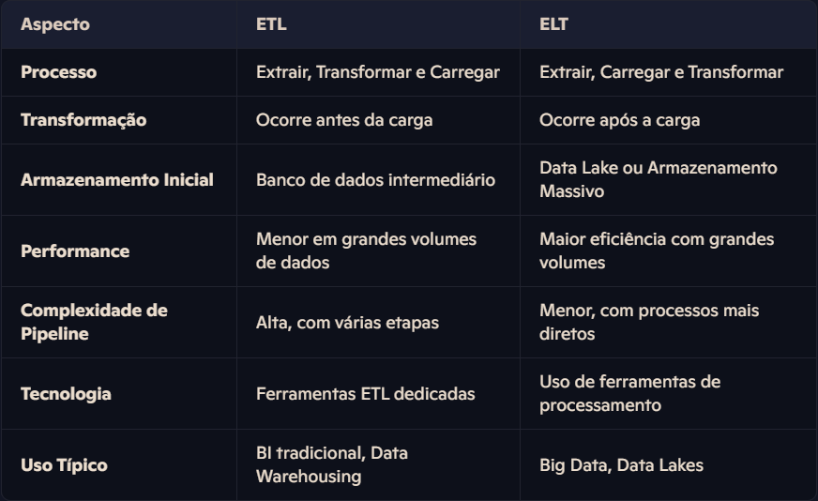
Dados
Extração de dados
ETL: Extração, Transformação e Carga
ELT: Extração, Carga e Transformação
ETL é uma metodologia tradicional que envolve a extração de dados, sua transformação e, por fim, a carga no destino.
ELT é uma abordagem mais moderna que permite a extração de dados e sua carga antes da transformação, favorecendo ambientes de dados mais flexíveis.

Slide 8
Dados
Engenharia de features
Transformação de Dados
A transformação de dados envolve mudar a estrutura ou formato dos dados brutos para torná-los utilizáveis em modelos de machine learning.
Criação de Novas Features
A criação de novas features é um passo fundamental, onde novas variáveis são derivadas dos dados existentes para melhorar a predição.
Seleção de Features Relevantes
A seleção de features relevantes ajuda a identificar as variáveis mais impactantes para o desempenho do modelo, reduzindo a complexidade.

Slide 9
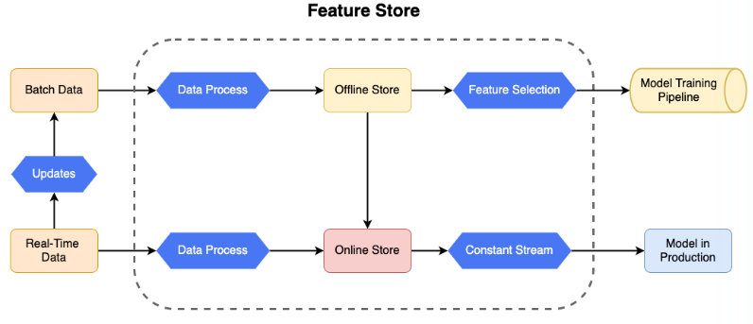
Dados
Feature Store
Um repositório central que armazena, gerencia e serve features para modelos de aprendizado de máquina.
Feature Store Online
Repositório usado em tempo real para servir features aos modelos em produção com baixa latência.
Feature Store Offline
Armazena features históricas usadas no treinamento de modelos, análise de dados e inferência batch.

Slide 10
MLFlow
Hands On
Iremos realizar um processo de engenharia de feature e armazenar dentro do repositório do MLFlow

